Slide 1
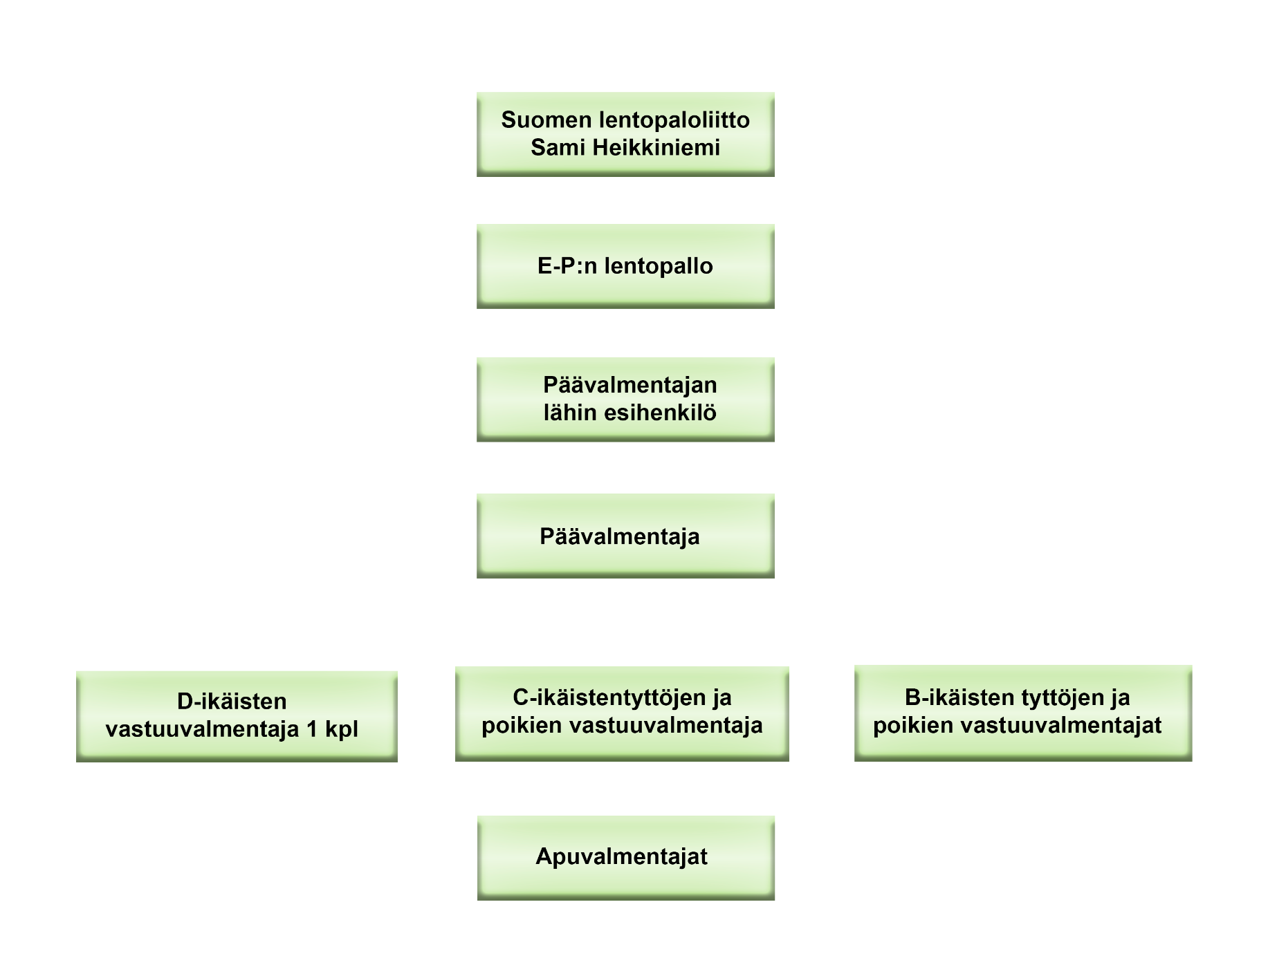
Lännen aluevalmennus

Slide 2
Lännen aluevalmennus Päävalmentaja
Alueleirit
• Budjetin laatiminen / hinnoittelu (yhdessä nuorisopäällikön ja E-P:n lentopallojaoston kanssa) • Paikan varaaminen, ruokailujen ja majoitusten järjestäminen (yhdessä nuorisopäällikön kanssa)
• Ilmoittautumisalusta (aluepäällikkö laatii, päävalmentaja tekee esityksen)
• Pelaajien kutsuminen ensimmäiselle massaleirille, ilmoittautumisen seuranta
• Leirin ohjelma / ohjaajaresurssin tarve (yhdessä vastuuvalmentajien kanssa)
• Paikan päällä olevien fasiliteettien varmistaminen
• Treenien vetovastuu? Testien vetovastuu ja kirjaamisvastuu, testitulosten säilyttäminen (päävalmentaja vastaa, aluevalmentajat hoitavat asian)
• Valmentajien/vanhempien kohtaaminen
• Antaa infoa terveellisistä elämäntavoista (nuorten syömisestä/hygieniasta/levosta (päävalmentaja vastaa, aluevalmentajat hoitavat asian)
• Pelaajavalinnat yhdessä vastuuvalmentajien kanssa alueSM-kisoihin
• Palautteiden yhteenveto

Slide 3
Lännen aluevalmennus Päävalmentaja
Alue SM-kisat
• Budjetin laatiminen / hinnoittelu (yhdessä nuorisopäällikön ja/tai E-P:n lentopallojaoston kanssa)
• Ilmoittautumisalusta (aluepäällikkö laatii)
• Pelaajien kutsuminen, ilmoittautumisen seuranta
• Tuomareiden rekrytointi (yhdessä erotuomarivastaavan kanssa)
• Tilastoijien rekrytointi, matkanjohtajana toimiminen
• Majoitusjärjestelyjen läpikäyminen nuorisopäällikön kanssa (päävalmentaja vastaa, vastuuvalmentajat hoitavat asian)
Vastuuvalmentajat
• Aluevalmentajien rekrytointi (hyväksyntä E-P:n lentopallojasto ja päävalmentaja)
• Aluevalmentajien perehdyttäminen ja työn ohjaaminen
• Kiittäminen / Kannustaminen
• Palautteen antaminen / vastaan ottaminen /eteenpäin vieminen
Treenien organisointi ja vetovastuu

Slide 4
Lännen aluevalmennus Päävalmentaja
D-ikäisten Superleirit
Alue 1
Kristiinankaupunki
Kauhajoki
Kurikka
Jalasjärvi
Isojoki
Alue 3
Alajärvi
Ähtäri
Kuortane
Seinäjoki
Nurmo
Soini
Alue 4
Kortesjärvi
Ylihärmä
Alahärmä
Kauhava
Alue 5 (maksaja)
Kokkola
Himanka
Lohtaja
Kalajoki
Jyväskylän seutu

Slide 5
Lännen aluevalmennus Päävalmentaja
D-ikäisten Superleirit
• Treenien suunnittelu yhdessä vastuuvalmentajien kanssa
• Yhteydenotot seuroihin
• Ilmoittautumisalusta (aluepäällikkö laatii, päävalmentaja tekee esityksen)
• Tiedottaminen
• Ilmoittautumisen seuranta
• Supereleirien sisältö teoria / käytännön osio (yhdessä muiden alueiden päävalmentajien kanssa)
Muut toimet
• Yhteydenpito ja yhteistyö maajoukkuevalmentajien ja urheilutoiminnan johtajan kanssa
• Valmentajien verkostoituminen (loppiainen ja elokuu)
• Muu kehitystoiminta

Slide 6
Lännen aluevalmennus
Nuorisopäällikkö
Aluejoukkuetoiminnan suunnittelu yhdessä alueen päävalmentajan kanssa
Budjetin laatiminen yhdessä E-P:n lentopallojaoston ja päävalmentajan kanssa
AlueSM-kisojen majoitukset (hotelli ja koulumajoitus), järjestelyt, kuljetukset (kilpailutus), passit, ruokailut ym. varaukset ja aikataulujen laadinta
Leirien ilmoittautumiskaavakkeiden luominen ja seuravalmentajien informoiminen leireistä
Aluejoukkuesivujen päivitykset
Yhteydenpito seuravalmentajiin koko Keski-Lännen alueella
Pelipaitojen hankinta (kilpailutus) ja verryttelyasujen jako ja palautus
Huoltotoimenpiteet alueSM-kisoissa

Slide 7
Lännen aluevalmennus
Tehtäväkuva
D –ikäisten tyttöjen- ja poikien vastuuvalmentajat
yhteistyö ja leirien suunnittelu yhdessä päävalmentajan kanssa
yhteydenotot paikkakunnalla pidettävästä leiristä seuroihin ja valmentajiin (Sali ym. toimenpiteet)
tiedottaminen laaja-alaisesti leiristä, E-P:n kotisivut ja facebook, s-posti sekä puhelinkontaktointi
Ilmoittautumisalusta laadinta
sitoutuu ja vastaa valmennuksesta valtakunnallisten linjausten mukaan sekä omaa näkemystä lentopallon kehittämiseen.
tekee leirien harjoitusohjelmat yhteistyössä alueen päävalmentajan kanssa
vastaa leirin toteutumisesta ja valmennuksesta

Slide 8
Lännen aluevalmennus Tehtäväkuva
C- ja B -ikäisten tyttöjen ja poikien vastuuvalmentajat
yhteistyö päävalmentajien kanssa
leirien sisällön suunnittelu yhdessä päävalmentajan kanssa
toimivat valmentajina leireillä ja alueSM-kisoissa
yhteistyö ja leirien suunnittelu yhdessä päävalmentajan kanssa (teemat)
tiedottaminen laaja-alaisesti leiristä, E-P:n kotisivut ja facebook, s-posti sekä puhelinkontaktointi
sitoutuu ja vastaa valmennuksesta valtakunnallisten linjausten mukaan sekä omaa näkemystä lentopallon kehittämiseen.
tekee leirien harjoitusohjelmat yhteistyössä alueen päävalmentajan kanssa

